Slide 1



Роль учителя в перевернутом классе.
7 Моделей перевернутого класса.
Курсы для учителей, USM, ноябрь-декабрь 2023
Дымовская Г., учитель химии высшей дидактической категории.
Менеджер высшей дидактической категории.
Докторант факультета педагогики МолдГУ

Slide 2
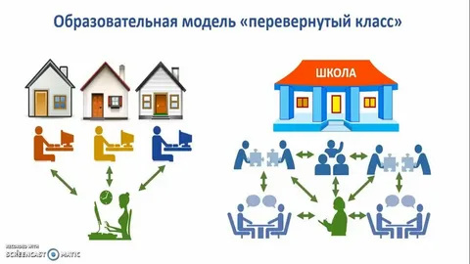
Презентация разработана по материалам курса «Tekwill в каждой школе»
12 правил «Перевернутого класса»

Slide 3
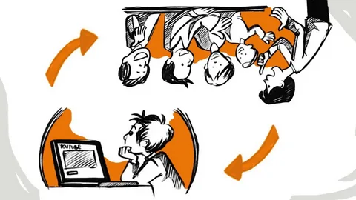
Перевернуть или не перевернуть? - Вот в чем вопрос.
Почему вы хотите перевернуть урок? Может, не стоит? Какую пользу «переворачивание» принесет вашим ученикам? Добавит ли это ценность вашему классу и вашему уроку? Вы должны быть в состоянии ответить на эти вопросы, прежде чем начинать использовать flipped learning.

Slide 4
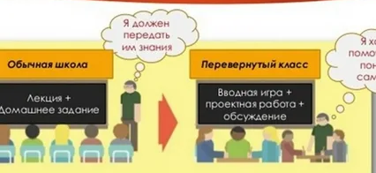
Сделайте начало «переворота» эффективным (не путать с «эффектным»! хотя…).
Не знаете, с чего начать «переворачивание»? Выберите тему, с которой сталкиваются ваши ученики постоянно, каждый день, каждый урок. Покажите видео, которое объясняет концепцию перевернутого класса, а затем используйте столько времени, сколько нужно ученикам, чтобы ответить на их вопросы, научить их помогать друг другу.

Slide 5
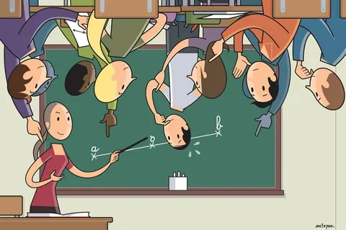
Убедитесь, что учащиеся имеют высокоскоростное интернет-соединение
У ваших учеников есть домашний интернет-доступ? Если нет, могут ли они использовать компьютерные классы в школе после уроков? Если ответы на оба вопроса «нет», подумайте о других способах, с помощью которых ваши ученики могут получить доступ к видеоконтенту (можно просто не использовать видео, например, или заменить его старыми добрыми распечатками лекций :)!).

Slide 6
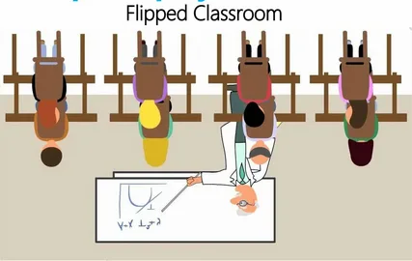
Размер имеет значение!
Выбирайте короткие интересные видео! Стоит им превысить длительность 10 минут, и ваши ученики перестанут смотреть.
Помните: 1-2 хороших видео лучше 3-4 посредственных, а 2-3 коротких - лучше одного ооооочень длинного.

Slide 7
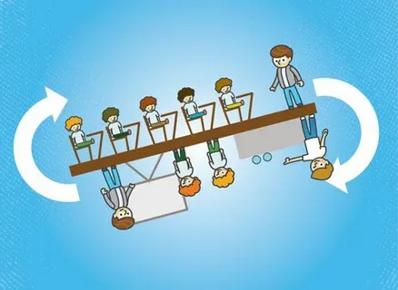
Преподайте навыки просмотра видео
Не думайте, что дети уже знают, как смотреть обучающие видео. Покажите, как это следует делать: сначала они должны посмотреть все видео (без примечаний), затем повторить просмотр, но уже с примечаниями и заметками, наконец, в третий раз, - добавляя свои мысли и заметки.

Slide 8
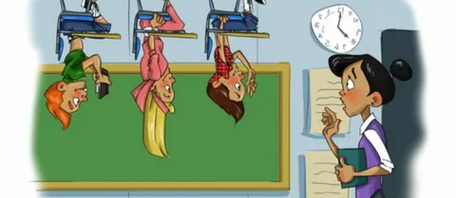
Помните про отчеты!
Если ученикам не нужно подтверждать, что они смотрели видео, они и не будут его смотреть (особенно если вы нарушите правило №7)! Попросите их делать заметки во время просмотра, используя инструменты для форматирования (например, Schoology), а также делиться своими мыслями и идеями. Хорошо использовать короткие викторины и тесты сразу после просмотра.

Slide 9
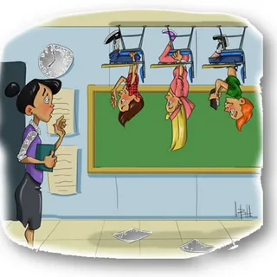
Долой дубли!
Не показывайте видео, предназначенное для домашней работы, в классе. Это не только тратит учебное время, но и противоречит самой цели перевернутого обучения - получать легкий учебный материал (лекции) ВНЕ (!) класса, чтобы В (!) классе вы могли выполнить правило № 8…

Slide 10
Не читайте лекции дважды
Если дети смотрели видео вне класса, то когда они приходят на занятия - не читайте лекции снова.
Вместо этого:
- дайте инструкции для устранения ошибок и путаницы;
-привлеките учащихся к размышлениям более высокого уровня (обсуждение сценариев «что-если», решение проблем, анализ темы, обобщение ключевых идей);
-оцените понимание учащимися наиболее важных моментов темы;
-заинтересуйте, мотивируйте учащихся более масштабными, неординарными примерами, проблемами или задачам;
-помогите отстающим и неуверенным детям, дайте им больше практики.

Slide 11
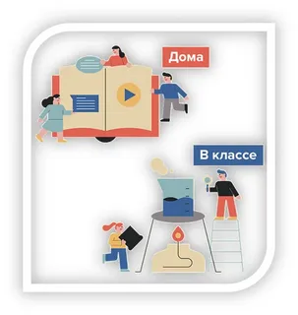
Обратите внимание на речь, на язык.
Каковым бы ни было содержание видео увлекательным и интересным, но все можно испортить невнятной дикцией или незнакомым детям иностранным языком. Убедитесь, что речь спикера на видео ясная, медленная и понятная. По возможности включите функцию закрытых субтитров YouTube. Это поможет с пониманием.

Slide 12
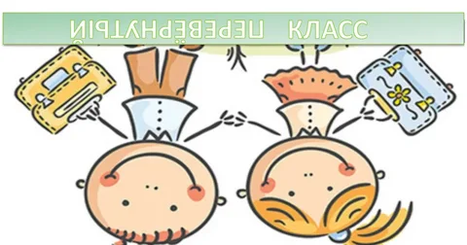
Начните создавать свой собственный контент
Используйте PowerPoints, Podomatic и т.д., любые простые бесплатные инструменты, чтобы создать собственное видео.

Slide 13
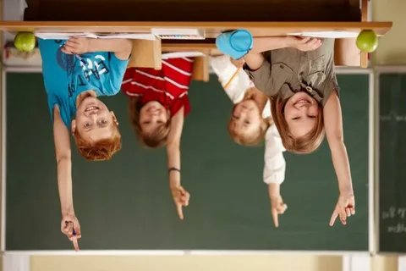
Кстати: вы вообще можете обойтись без видео!
Учащимся вовсе не нужно смотреть видеоролики - они могут взаимодействовать и с мультимедиа, испытывать что-то, читать противоположные мнения (в учебниках, в Интернете) по одной и той же проблеме и готовиться к уроку и обсуждению в классе.
Перевернутое обучение не связано с видео или технологией. Вы просто наилучшим образом используете учебное время, чтобы учащиеся глубоко погрузились в контент.

Slide 14
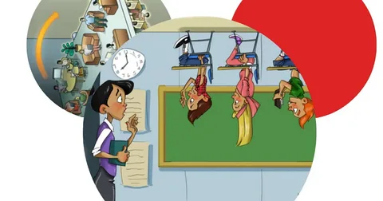
Переворачивайте и переворачивайтесь не спеша
Не перегружайте(сь), начинайте с малого и смотрите, как это происходит. Поручите учащимся найти интересный высококачественный контент на заданную тему. Не удивляйтесь, если он окажется лучше вашего!

Slide 15
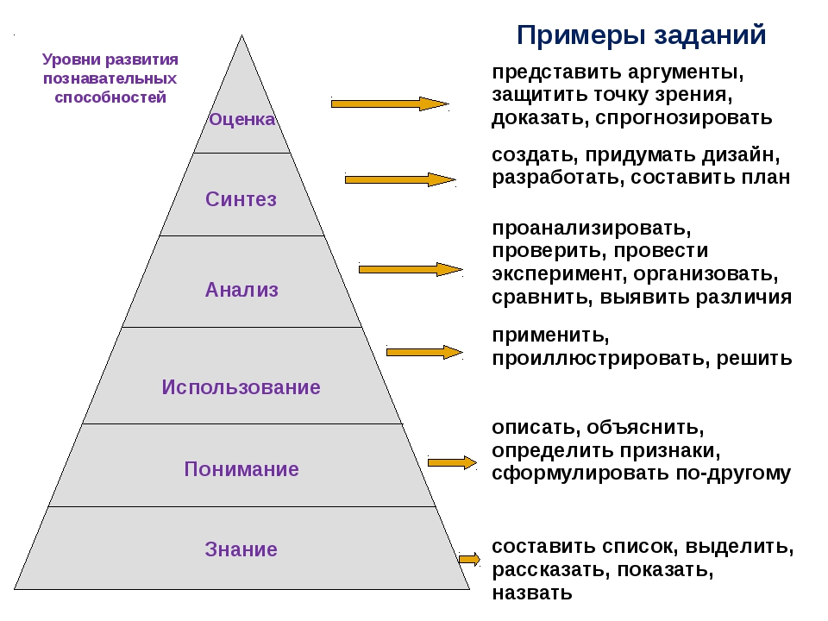

Slide 16
https://padlet.com/nebunualla/padlet-h81ek6cxzzc2dwfg

Slide 17
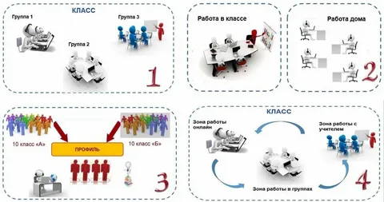
С ускорением технического прогресса образование больше не могло оставаться незатронутым. Волна цифровизации уже давно захлестнула администрацию школ и университетов, а теперь технологии проникли и в методологии преподавания и обучения. Модель «перевернутых классов» - одна из таких новых методологий преподавания, в которой используются академическое обучение и технологии.

Slide 18
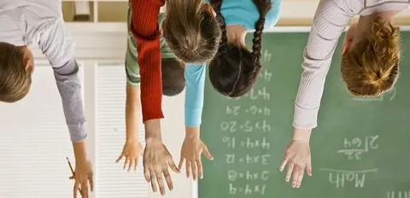
«Перевернутый класс» позволяет учащимся участвовать в дискуссиях один на один, основанных на различных преподаваемых концепциях. Вместо одностороннего притока информации со стороны учителя, учащиеся изучают концепции самостоятельно посредством исследований и обсуждений. За короткий период времени с момента первого применения в классе новая методика завоевала свое место в наиболее эффективной педагогической практике.

Slide 19
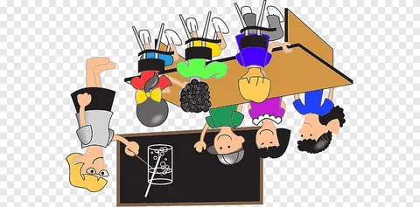
Образование никогда не является односторонним процессом. Если учащегося не заставить относиться к информации, которой он загружен, невозможно создать мыслящих людей. В свете того, что обучение становится более интерактивным для учащихся, относительно современный подход к образованию в настоящее время становится повсеместным в образовательной экосистеме. Существует множество успешных методов преподавания, использующих смешанное обучение, и одна из них, которая привлекла внимание большинства педагогов во всем мире, - это концепция «перевернутых классов».

Slide 20
Роли учителя в модели «Перевернутый класс»
Активатор | Учитель становится активатором, потому что он тот, кто с помощью заданий, которые он разрабатывает, способствует развитию коммуникативных навыков, сотрудничества, творческого мышления и т. д.
Организатор обратной связи | Поскольку большинство мероприятий осуществляется индивидуально и в группах, ключевую роль играет мониторинг мероприятий и результатов.
Сторонник | Чем более независимая и активная роль учеников в классе, тем больше потребность в поощрении и поддержке.

Slide 21
Роли учителя в модели «Перевернутый класс»
Управляющий делами | Управленческая роль учителя важна для успеха совместной деятельности. Четкие инструкции, организация групп учащихся и обеспечение активного участия каждого в учебной деятельности - ключевые элементы, улучшающие навыки учителя.
Мотиватор | Способность учителя мотивировать учеников, несомненно, является значительным профессиональным качеством во всех контекстах. Однако, в обратном классе, со студентами, работающими независимо друг от друга, так и в группах, мотивация является еще более важным.

Slide 22
Роли учителя в модели «Перевернутый класс»
Оценщик | Необходимость выполнения формирующих и суммативных оценок не меняется в подходе обратного класса. Однако, поскольку обратное обучение сосредоточено на обучении, формирующая оценка будет играть большую роль, позволяя учителю изменить свой подход, чтобы помочь студентам как индивидуально, так и коллективно.
Инструктор | Традиционная роль учителя в предоставлении объяснений становится менее важной, когда учащиеся учатся самостоятельно, но она может сохранить свое значение, когда учителя индивидуально отвечают каждому учащемуся на вопросы, возникающие во время обучения.

Slide 23
Роли учителя в модели «Перевернутый класс»
Модель | Роль учителя как источника правильных и подходящих моделей обучения менее выражена, чем в традиционном обучении, но все же существует.

Slide 24
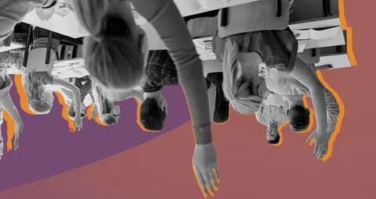
Поначалу кажется, что структура перевернутого обучения довольно проста - давать учащимся задание просмотреть видео-лекции дома, а время на уроке потратить на отработку полученных знаний и дискуссию. Однако, глянув повнимательнее, становится ясно, что у перевернутого класса есть множество уникальных и интересных форм.
Например, EducationDive.com выделил их целых 16 форм для обучения всех: от самых младших школьников до кандидатов в докторантуру. Что самое удивительное во всех этих примерах? Огромное количество разнообразия - от стилей обучения до информационных ресурсов и способов взаимодействия между учащимися.
Мы остановимся на 7 формах, которые применяются в школе:

Slide 25
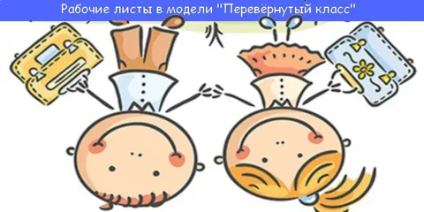
7 моделей перевернутого класса

Slide 26

Стандартный перевернутый класс:
Учащиеся получают домашнюю работу - просмотр видео-лекций и чтение учебных материалов, относящихся к теме следующего урока. На уроке же они практикуют то, чему научились, а у их учителей появляется больше времени для отработки/закрепления темы. При этом:
ученики заранее получают домашнее задание и изучают его;
на занятиях применяется на практике то, что они изучили индивидуально;
учитель при необходимости вносит уточнения;
учитель вносит новые элементы, которые дополнят изучаемую информацию;
роль учителя - быть проводником.

Slide 27

Дискуссионно-ориентированный перевернутый класс:
Учителя дают лекционные видеоролики, а также любое другое видео или чтение, посвященное теме урока (например, TED Talks, видео YouTube и др.). А время на уроке тогда посвящено обсуждению и проектной деятельности. При этом:
ученики слушают/просматривают информацию/видео, связанные с темой, которая приведет к дискуссии (конфронтации идей);
в классе проводится дискуссия по заданной теме;
Это может быть особенно полезным подходом на таких предметах, как история, искусство или родной/иностранный язык.

Slide 28
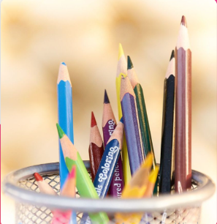
3. Демонстрационно-ориентированный перевернутый класс:
Особенно хорош на тех предметах, которые требуют от учеников точного запоминания и повторения действий - например, на химии, физике, математике +художественное воспитание, технологическое воспитание, физическое воспитание, познание мира, письмо, иностранный язык.... В этой модели учитель использует программное обеспечение для записи с последующей демонстрацией своей деятельности таким образом, чтобы ученики могли работать в своем собственном темпе.
При этом:
учитель использует программное обеспечение для записи определенных движений/экспериментов;
тема ориентирована на развитие практических навыков (потренироваться в написании письма, провести
эксперимент, зафиксировать произношение новых слов;

Slide 29

Фальшивый перевернутый класс:
Эта идея, разработанная EducationDrive, идеально подходит для тех учеников, которым фактическая любая домашняя работа может оказаться неприемлемой. Эта модель позволяет учащимся смотреть лекционное видео в классе - в своем собственном темпе, а учитель может переходить от ученика к ученику, чтобы предлагать любую индивидуальную помощь. При этом:
фильмы смотрят в классе в удобном для них темпе;
преподаватель подходит к каждому ученику/группе, чтобы обеспечить реальную обратную связь;
идеально подходит для учащихся начальных классов/для учащихся, не имеющих средств ИКТ;
на основе того, что было услышано/увидено, дебаты по консолидации состоятся позже;
+учащимся предоставляется время на просмотр фильма/демонстрации;
+ ученики работают в классе под контролем учителя.

Slide 30

Групповой перевернутый класс:
Эта модель добавляет новый элемент, помогающий учащимся учиться друг у друга. Работа над новой темой начинается стандартно: с лекционными видео и применением других ресурсов дома, а новое начинается, когда учащиеся объединяются в группы и работают над заданиями вместе. Данный формат побуждает детей учиться друг у друга, помогает не только изучать правильные ответы, но и объяснять однокласснику, почему они правильные. При этом:
информация будет поступать из двух видеоисточников: дом-класс;
учащиеся работают в группах, учатся друг у друга;
дома-просмотр фильма;
в классе, в командах - продолжение фильма, новое задание по теме, тот же видеоресурс, конкретизация темы (дебаты)
ДОМА- ВИДЕО ТЕКСТ ТЕКСТ
КЛАСС - ТЕКСТ - ВИДЕО - ТЕКСТ

Slide 31

Виртуальный перевернутый класс:
Для старшеклассников, учащихся курсов и студентов (+ для учеников старших классов/колледжей/факультетов) эта модель перевернутого класса может полностью исключить необходимость традиционного face-to-face обучения. Преподаватели делятся лекционным видео для просмотра, дают домашнее задание и собирают готовые - и все это через онлайн-системы управления обучением. При этом:
полностью исключает необходимость традиционного обучения;
отсутствие физического контакта с преподавателем;
учащиеся получают задания на заранее определенной платформе, которые они повторно отправляют на проверку.

Slide 32
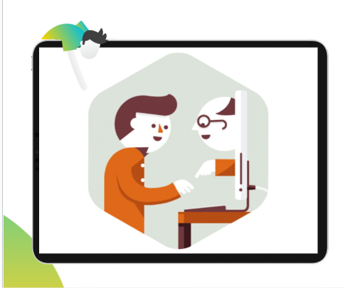
Перевернутый учитель:
В этой модели все видео, созданные для перевернутого класса, взяты не из интернет-ресурсов и созданы не учителем, а учащимися. Таким образом они демонстрируют свои знания и навыки. Это такая игра, в которой ученик берет на себя роль учителя, и цель её - научить учителя. При этом:
видеоресурсы создаются учениками (TIK-TOK/ короткие интервью – 1-2 мин);
ученик берет на себя роль учителя;
ученики должны пройти обучение;
+ для старшеклассников;
педагог – гид.

Slide 33
ПЛАН. Определите, какой урок Вы хотите перевернуть. Опишите ключевые результаты обучения (цели) и составьте план урока.
ЗАПИСЬ. Вместо преподавания этого урока, запишите видео. Убедитесь, что в видео содержатся все ключевые элементы, о которых Вы бы упомянули в классе.
РАСПРОСТРАНЕНИЕ. Отправить видео вашим ученикам. Объясните, что содержание видео будет
полностью обсуждается в классе.
ГРУППИРОВАНИЕ: эффективный способ обсудить эту тему разделением на группы, где дети выполняют заданное задание.
Как реализовать модель “Перевернутого класса”?

Slide 35
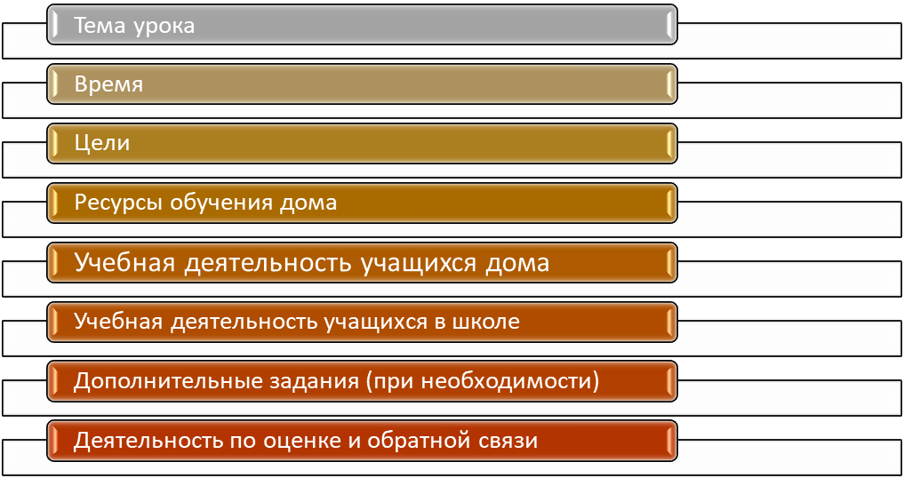
Урок в Перевернутом Классе включает следующие элементы:
Все инструменты и материалы должны использоваться рационально и обоснованно. Они будут отправлены ученикам

Slide 36
Удачи !!!

